Slide 2
目次
メンバー紹介
コンセプト
特徴1,2,3
見どころ1,2,3

Slide 3
Member
Manager 佐野徳美
Project 鈴木克真
Mechanics 荻野皆行
小野凌輝
Soft 岡本拓也
中村優太
Electronics 太田航
山本未蘭

Slide 4
Concept
“確実な”ゴール！
Software
時間がかかっても着々と仕掛けをクリア
Hardware
どんな衝撃にも耐えトラブルを発生させない

Slide 5
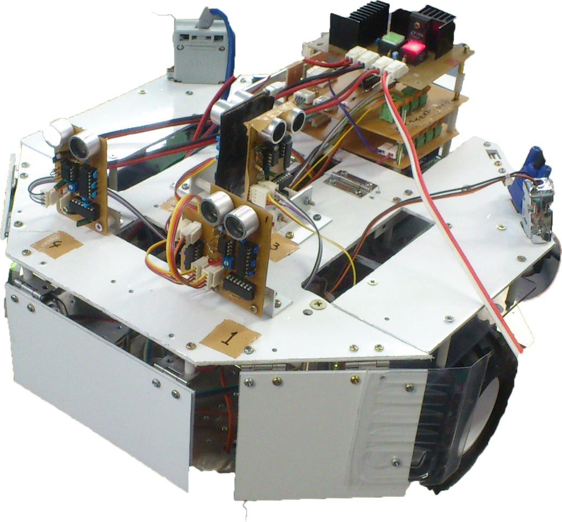
特徴１
コード類が
すっきり!!

Slide 6
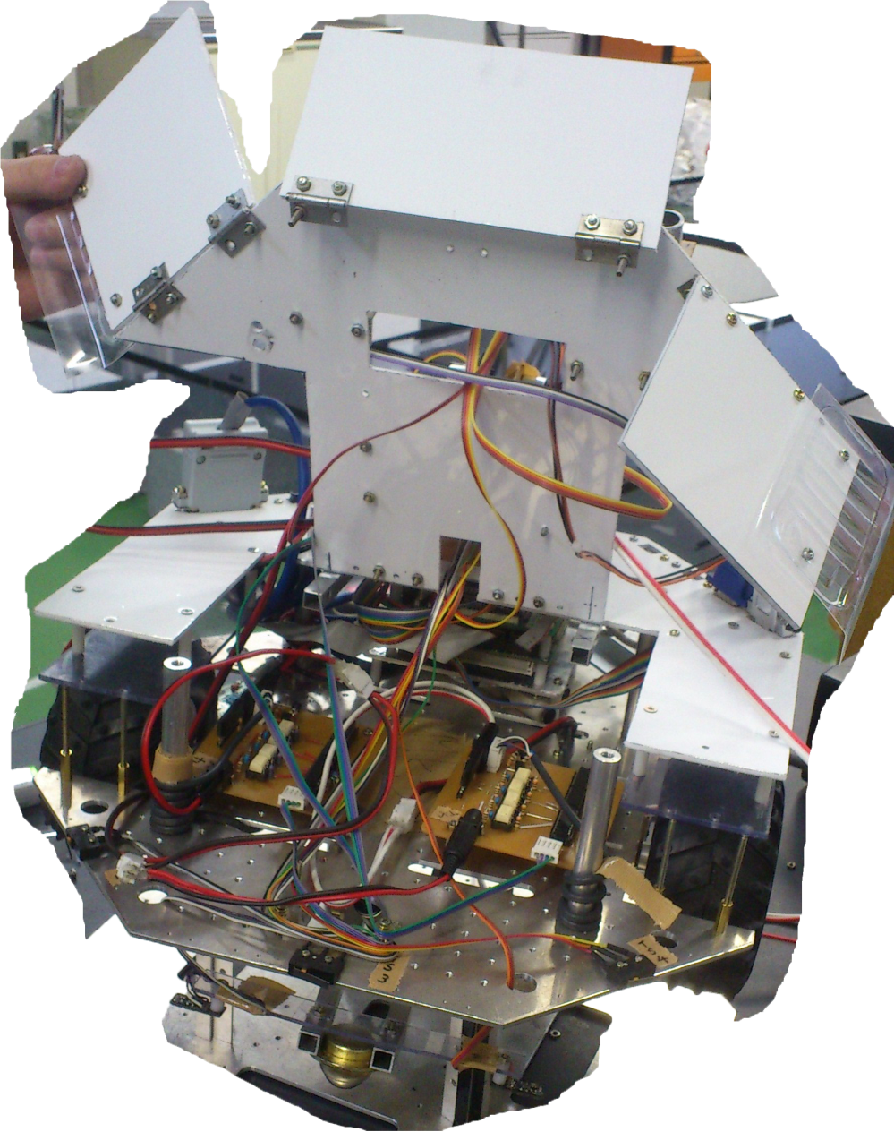
特徴２
開く！！

Slide 7
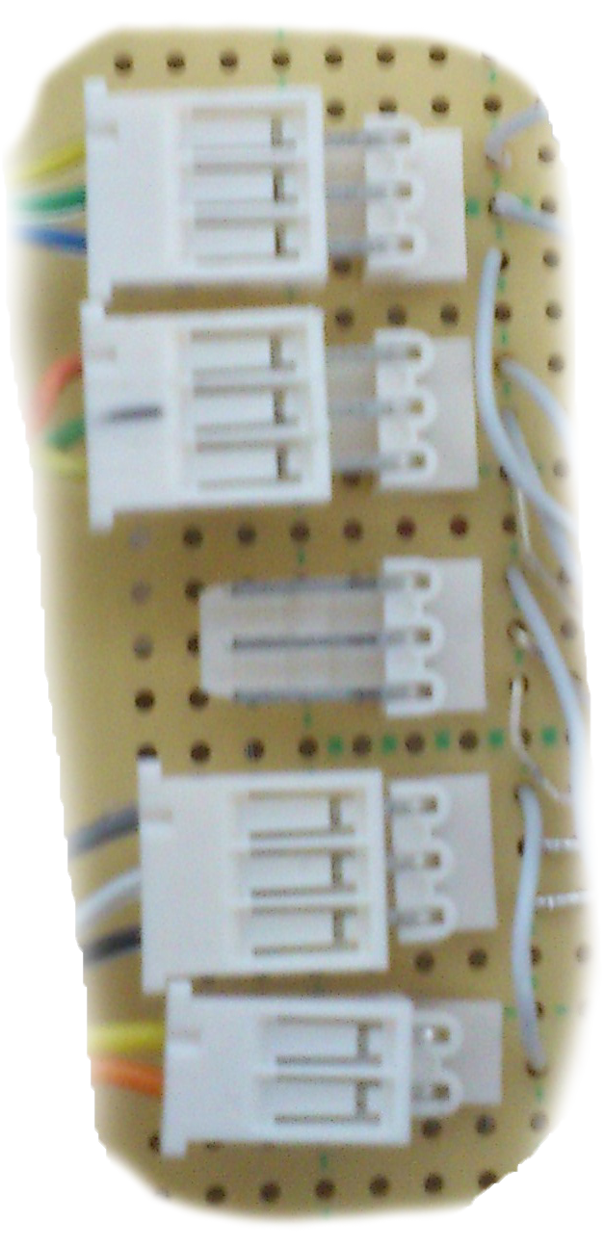
特徴３
接触が悪い！！
安定性UP!!

Slide 8
見どころ１
ROI走査（高度な画像処理）
一瞬で正確に数字を認識

Slide 9
見どころ２
スレッド処理
シンプルかつ高度なプログラムで
仕掛けを確実に突破!!

Slide 10
見どころ３
エラー回避
プログラム実行中にエラーが
起こってもMIRSが自分で解決

Slide 11
それでは、
MIRS1205 の競技を始めます

